Slide 1
Mini-projeto 1
Relógio Despertador
Caio Gonçalves Feiertag 1510590

Slide 2
Modos do relógio e principais
Funções

Slide 3
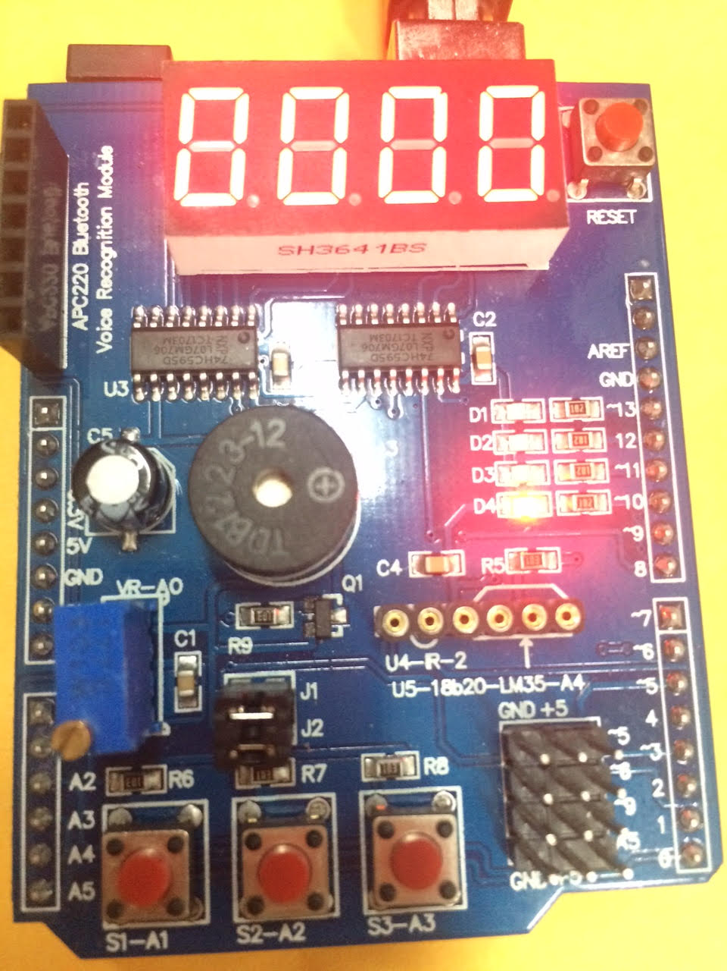
Relógio no modo 0 sem o alarme estar tocando
Display mostra horário do relógio
Led4 acende se ligar o alarme
Led1 acesa indicando que está no modo 0
Liga alarme
desliga alarme
troca modo

Slide 4
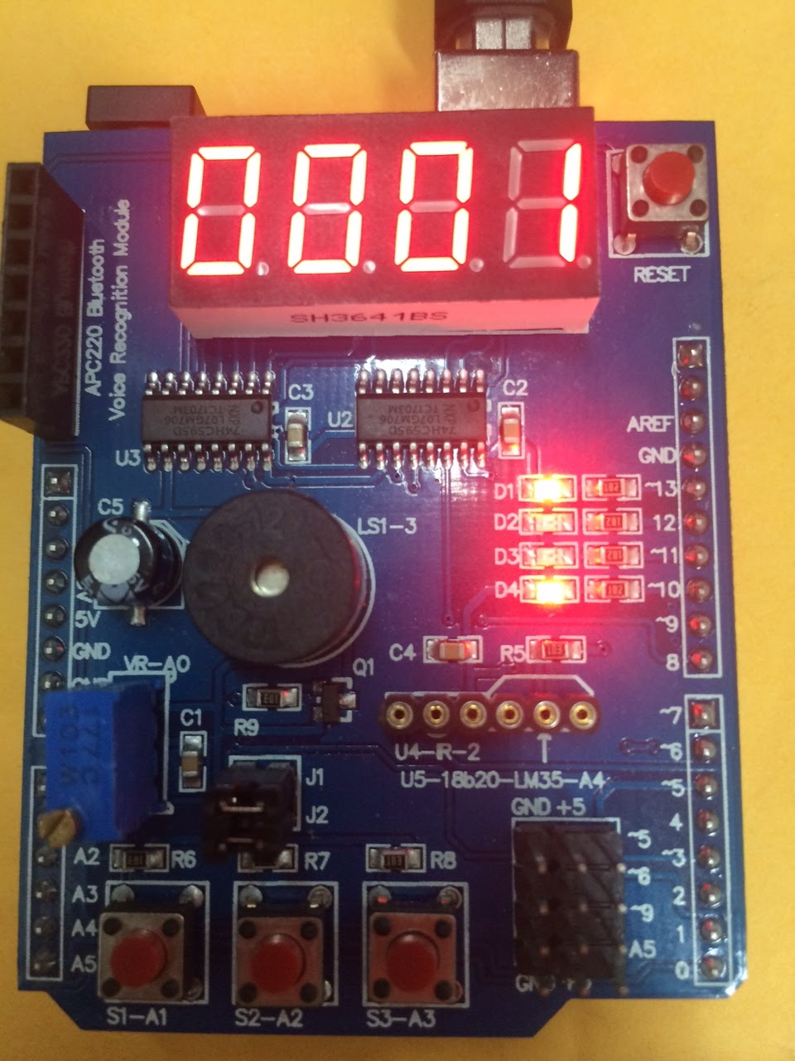
Alarme tocando
(trancado no modo 0)
Display mostra horário do relógio
Led4 acesa pois o alarme está ligado
Led1 acesa indicando que está no modo 0
Ativa soneca
desliga alarme
Buzzer tocando
Não funciona enquanto o alarme estiver tocando

Slide 5
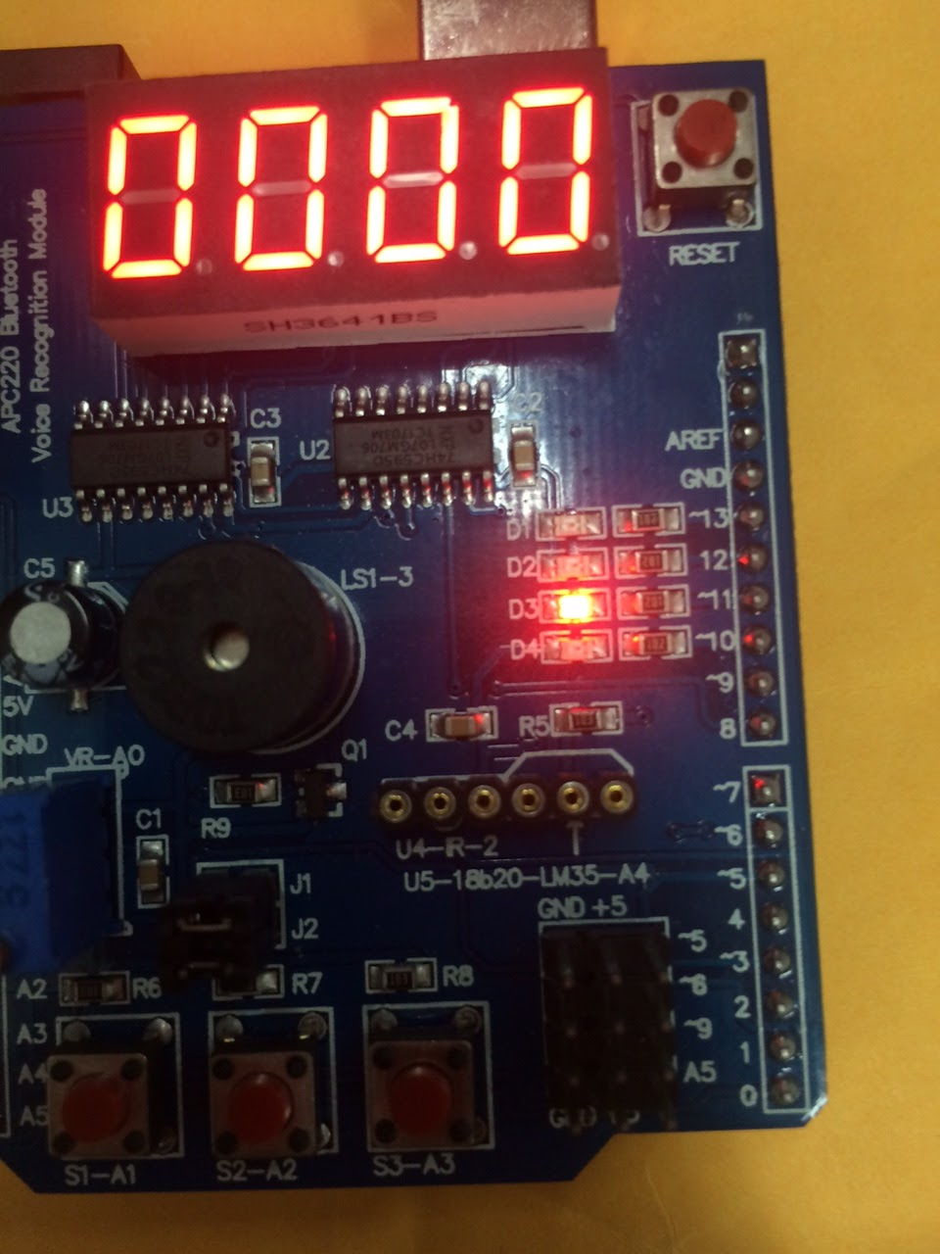
Relógio no modo 1
Display mostra horário do relógio
Led2 acesa indicando que está no modo 1
add
minuto
relógio
add
hora
relógio
troca modo

Slide 6
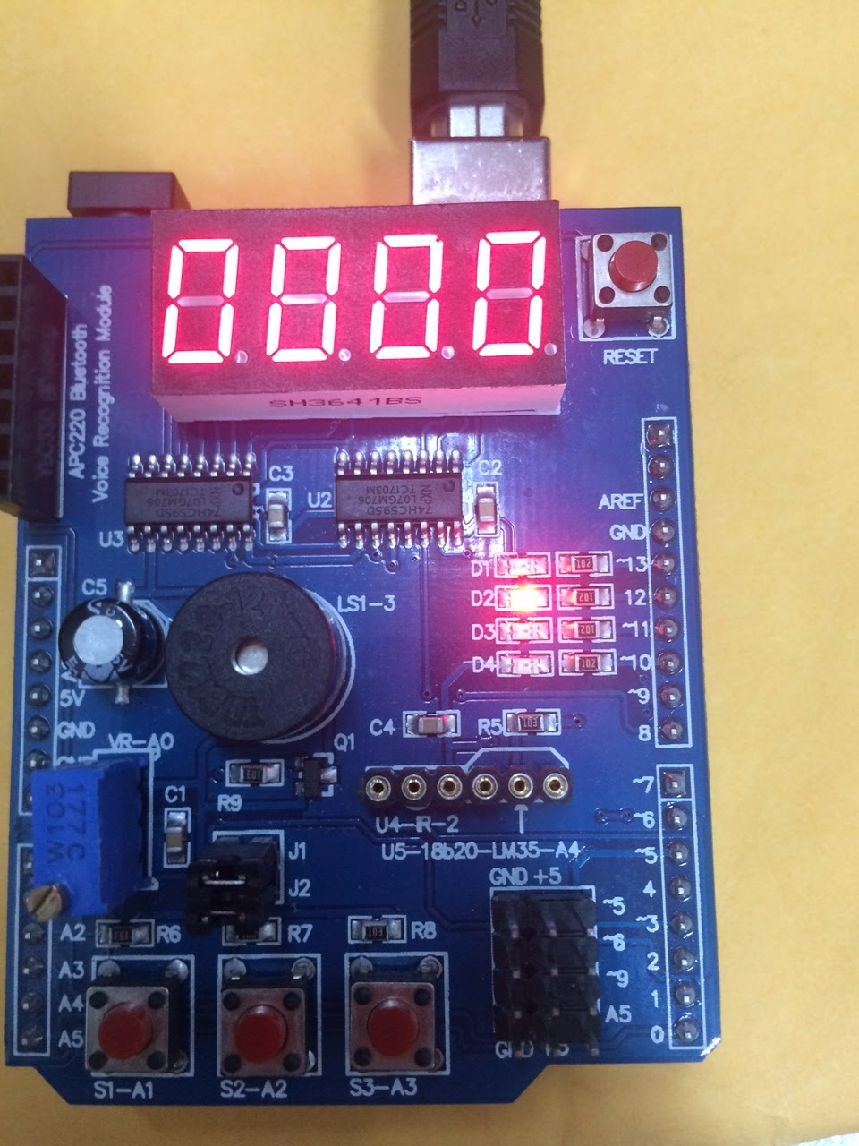
Relógio no modo 1
Display mostra horário do alarme
Led3 acesa indicando que está no modo 2
add
minuto
alarme
add
hora
alarme
troca modo

Slide 7
Implementação das principais funções

Slide 8
Código do alarme
if (clock_time.hour==alarm_time.hour&&clock_time.minute==alarm_time.minute&&alarm==true) { //se o alarme estiver ligado aciona troca para o modo 0 e liga o buzzer digitalWrite(vLED[mode],HIGH); mode=0; digitalWrite(vLED[mode],LOW); display_time=&clock_time; tone(BUZZ,2000); if(digitalRead(KEY1)!=but1){ //"So mais 5 minutinhos" but1=!but1; if(but1==LOW){ soneca(); }
troca para o modo 0
aciona o buzzer
se clicar no botão 1 irá acionar soneca(adiciona mais 5 minutos no alarme)

Slide 9
Código do avanço
if(digitalRead(KEY1)!=but1){ //seta as variaveis que controlam o pressionamento de botao1 but1=!but1; old1=now; time1=500; if(but1==LOW){ //realiza operaçoes relacionados ao botao1 … } else{ if(but1==LOW){ //se continuar pressionado, acelera a "leitura do botao" if(now>=old1+time1){ if(time1>120) time1*=0.85; old1=now; ...
sempre que o estado do botão muda reseta as variáveis que controlam o tempo passado
Inicialmente a 500 ms o “delay” que ele aceita para o pressionamento cai 85% até 120ms

